Slide 1
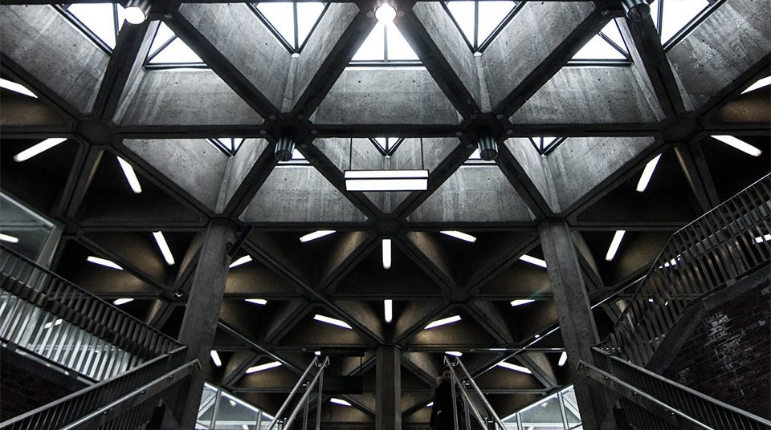
INM5001 Atelier
2
+
2
+
Calendrier

Slide 2
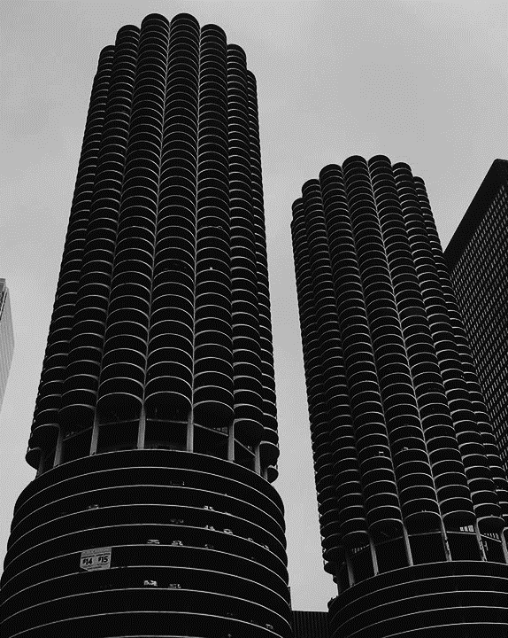
Introduction
2
+
Contexte de projet
Le logiciel que nous développerons servira principalement à créer des horaires hebdomadaires de façon automatique afin de sauver du temps sur cette tâche du gestionnaire.

Slide 3

Introduction
2
+
Problématique
L’entreprise qui requiert nos services est dans l’industrie de l’équipement nautique. Elle fabrique dans son usine de Montréal des embarcations de loisir sans moteur telles que des kayaks, des canoés et des pédalos.
L’entreprise a connu un succès fulgurant dans les dernières années et a dû faire une grande vague d’embauche. Afin de suffire à la demande, l’usine est désormais ouverte 24 heures par jour. Les employés y travaillant sont donc répartis sur trois quarts de travail soit de jour, de soir et de nuit. Chacun des quarts de travail est d’une durée de 8h. Certains employés travaillent à temps partiel et d’autres à temps plein. Ceci amène le gérant de l’usine à passer beaucoup de temps à créer les horaires des employés ainsi qu’à gérer les absences, les vacances, le temps supplémentaires, les congés de maladie et de maternité. Tout ceci est, pour l'instant, fait à la main.

Slide 4
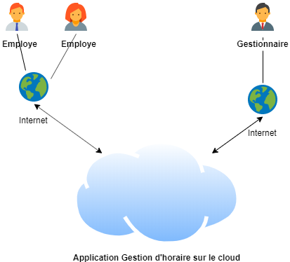
SOLUTION PROPOSÉE
2
+

Slide 5
Présentation du projet
Présentation de l’équipe, rôles et responsabilités
2
+
Membres | Rôles
Rémi Nanthavong | Propriétaire, coordonateur, développeur
Mourad Latoui | Développeur
Kayla Louis | Développeur, rédaction de la documentation
Alexandre Lauzon | Développeur

Slide 6
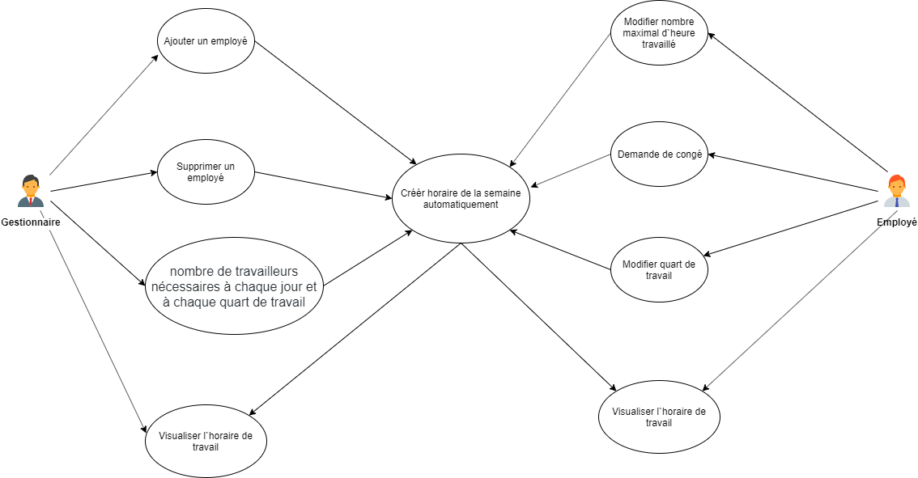
Conception
Cas d'utilisation
2
+

Slide 7
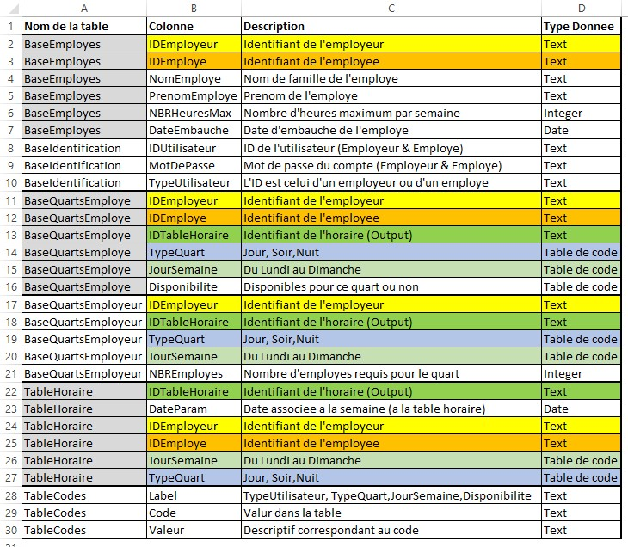
Conception
BD
2
+

Slide 8
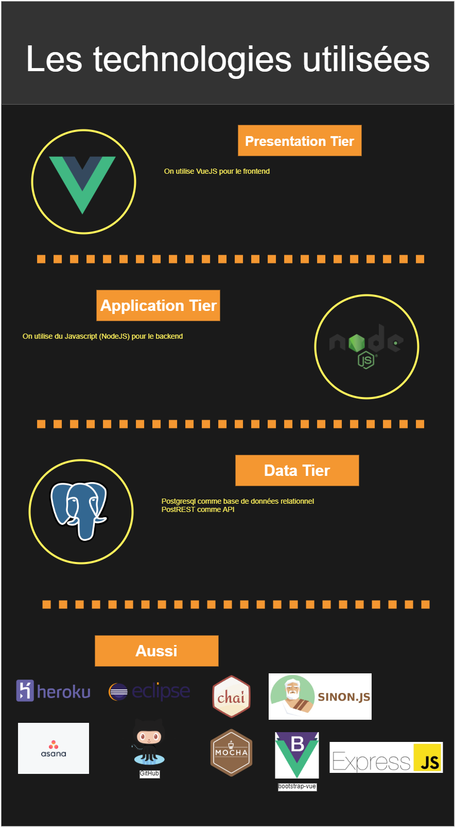
Réalisation
CHOIX DE L’ARCHITECTURE N-TIERS
2
+

Slide 9
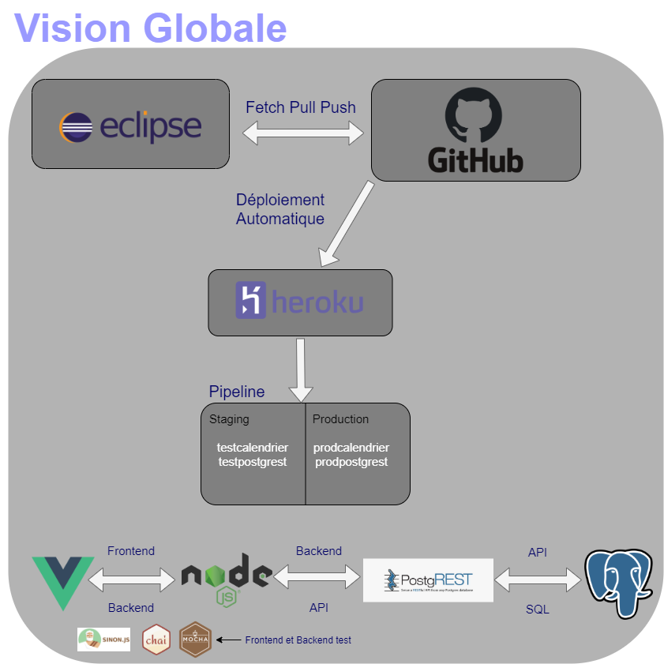
Réalisation
Méthode de travaille
2
+

Slide 10
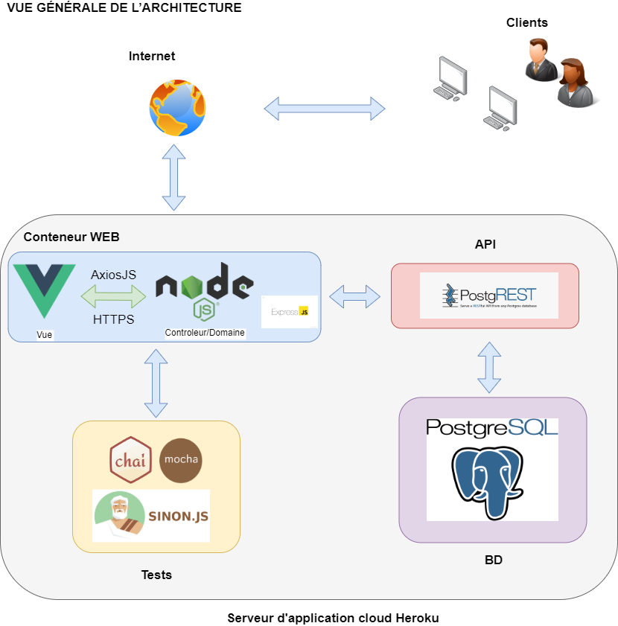
Réalisation
VUE GÉNÉRALE DE L’ARCHITECTURE
2
+

Slide 11
Réalisation
Retour obligatoire sur votre expérience
L’analyse, la planification et le gestionnaire de tâches
Analyse: Pour arriver à la solution, en équipe on n'a découpé la solution partie par partie.
Planification: Le travail d'équipe et la communication étaient nos élément clés.
MVP 1: Avoir un site web dans le cloud avec les fonctions de base
MVP 2: Frontend VUEJS, les tests et la fonction pour générer l`horaire
ASANA: Simple pas beaucoup features mais assez pour nous
Le processus de travail avec Git
Deux branches (Test et Master)
On révisait le tout en équipe et si tout le monde est satisfait, on le push vers la branche master.
Les tests automatisés
Test backend
Test frontend
Roulé à chaque build
Tests avec des variables: résultats, scénario attendus
Stub et Mock: Test les processus.
2
+

Slide 12
Réalisation
Les problèmes rencontrés et les leçons apprises
2
+
Au niveau technique
Se familiariser avec un nouvel environnement de travail
Changement framework (VueJS)
Liaison Frontend/Backend, VueJS, Limitation API, Refactor, les tests
Au niveau organisationnel
Nous avons une bonne communication. Nous n’avons pas rencontré de problème organisationnel.
Solution trouvées aux difficultés
Chacun de nous avions une partie spécifique à travailler. Ce qui nous aide est travailler en équipe et de demander de l’aide aux autres membres lorsque nous sommes bloqués.
Nous avons également chacun mis beaucoup de temps et d’effort. Chacun de nous à dû faire de la recherche, lire des exemples et écouter des tutoriels sur youtube pour apprendre.
Leçons apprises
Chacun de nous a appris des leçons différentes. Un des membres aurait commencé tout de suite à utiliser javascript pour ne pas perdre de temps avec typescript. Un autre a manqué de temps et aurait dû commencer à travailler plus tôt au lieu d’essayer de tout comprendre avant de s’y mettre.
Commencer avec un technologie moderne

Slide 13
Réalisation
Démo des fonctions du logiciel, et des tests
2
+
https://dashboard.heroku.com/pipelines/a66e71a2-0cd4-4d6f-9566-01931c6525b5
https://prodcalendrier.herokuapp.com/

Slide 14
MERCI
2
+
2
+

